Slide 1
Усний журнал
«Україна моя – Батьківщина моя»

Slide 2
І сторінка
Моя Батьківщина - Україна

Slide 3
Свою Україну любіть,
За неї господа моліть…
Т. Г. Шевченко

Slide 5
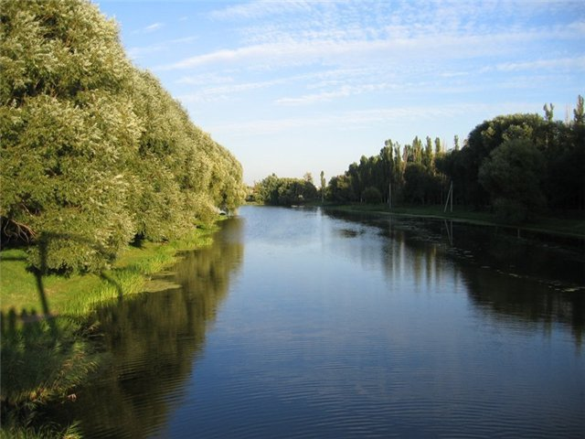

Slide 6
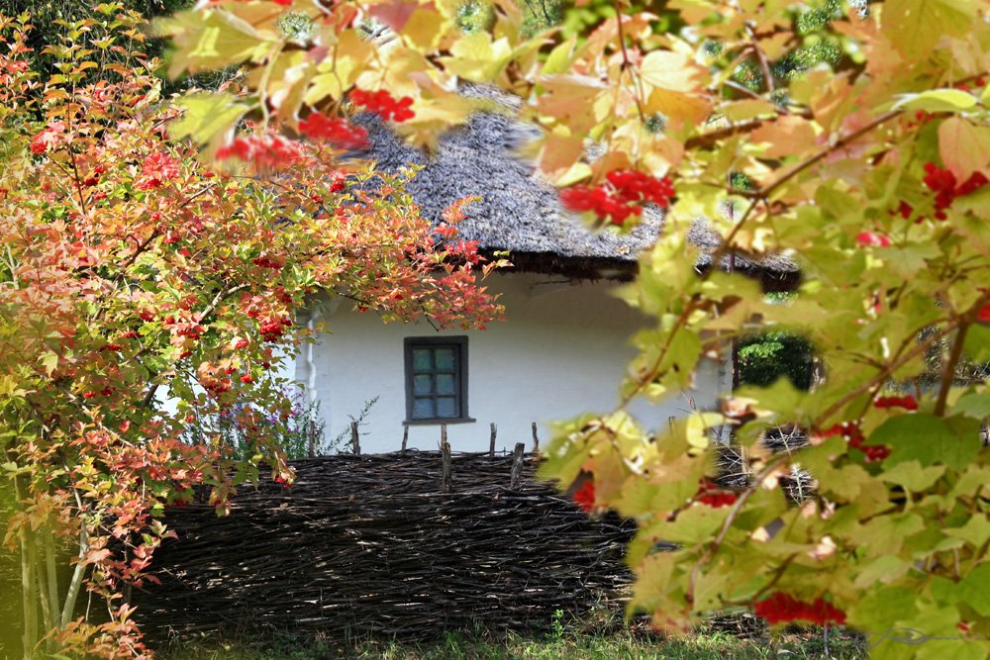

Slide 7
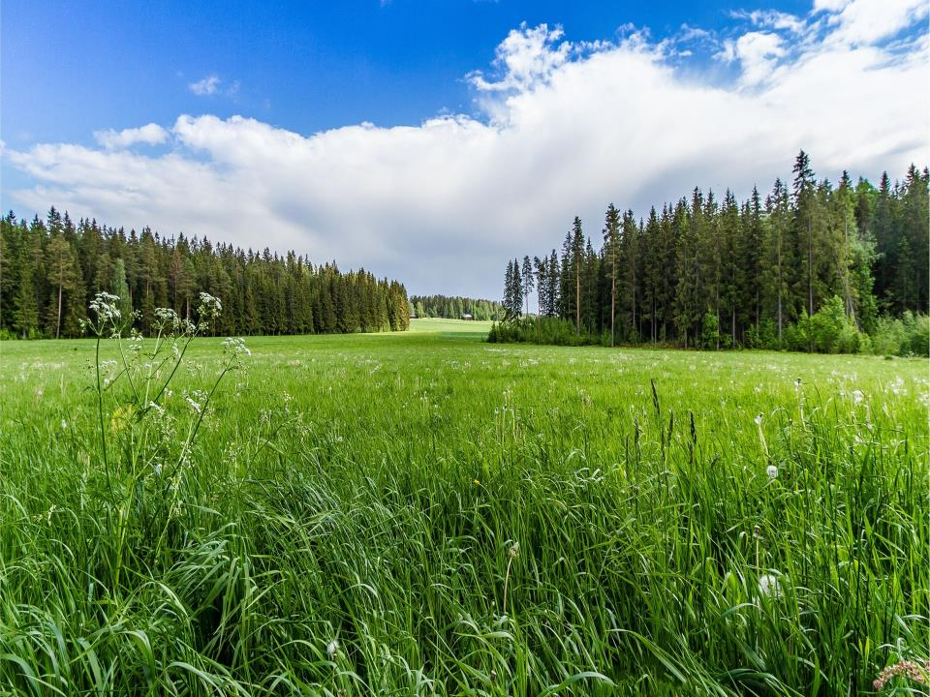

Slide 8
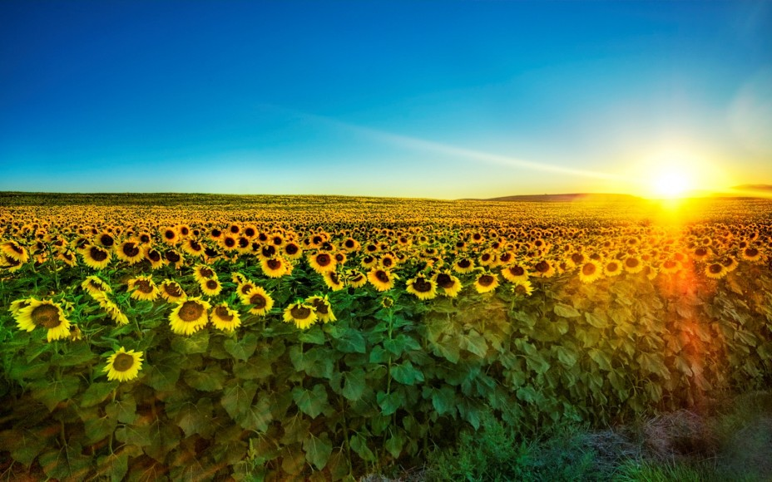

Slide 9
ІІ сторінка
Державні
символи

Slide 12
ІІІ сторінка
Народні
символи

Slide 13
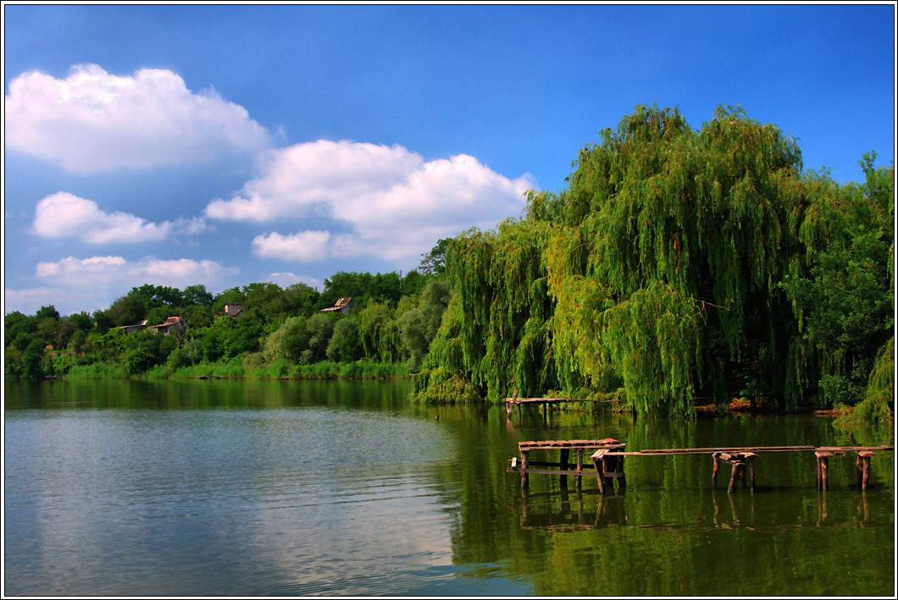

Slide 15
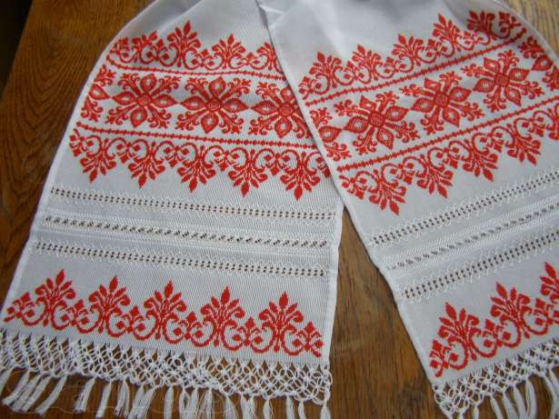

Slide 16
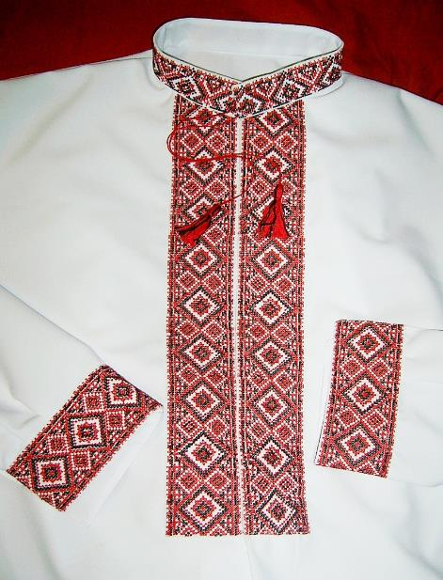

Slide 17
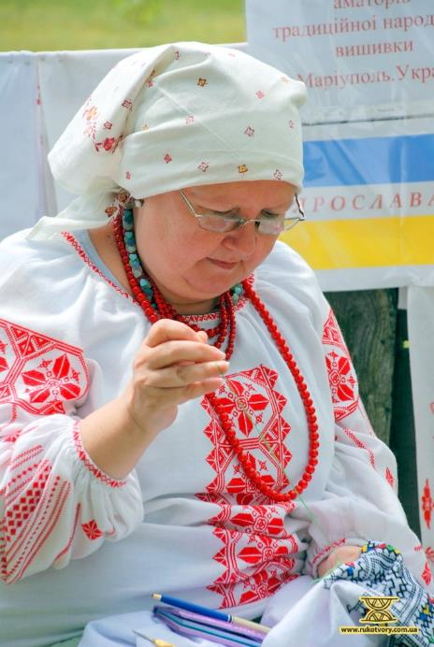

Slide 18
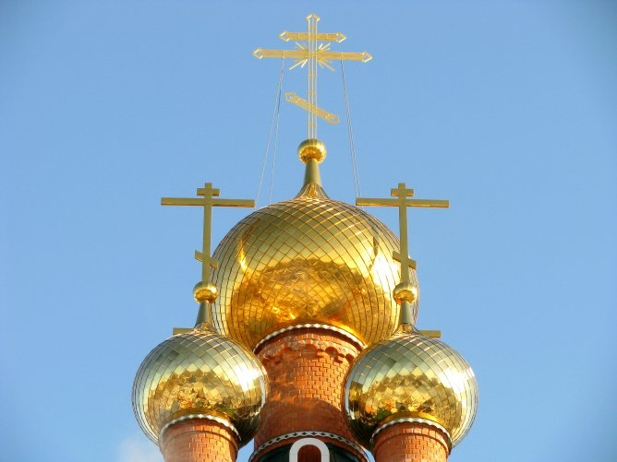

Slide 19
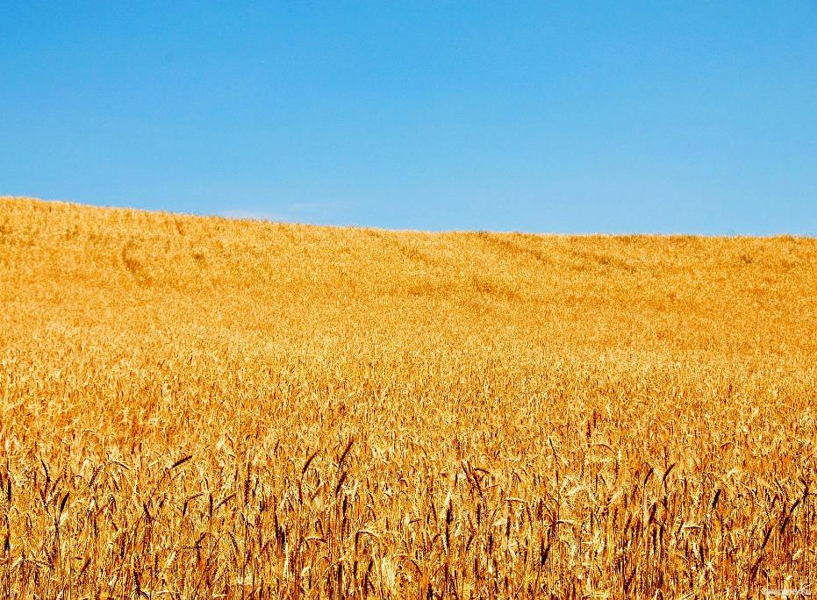

Slide 20
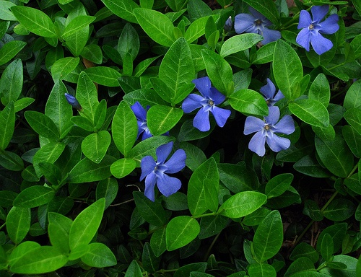

Slide 21
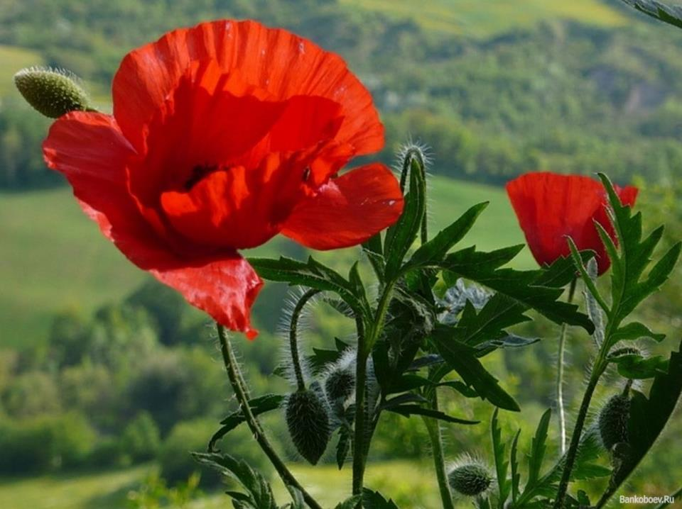

Slide 22
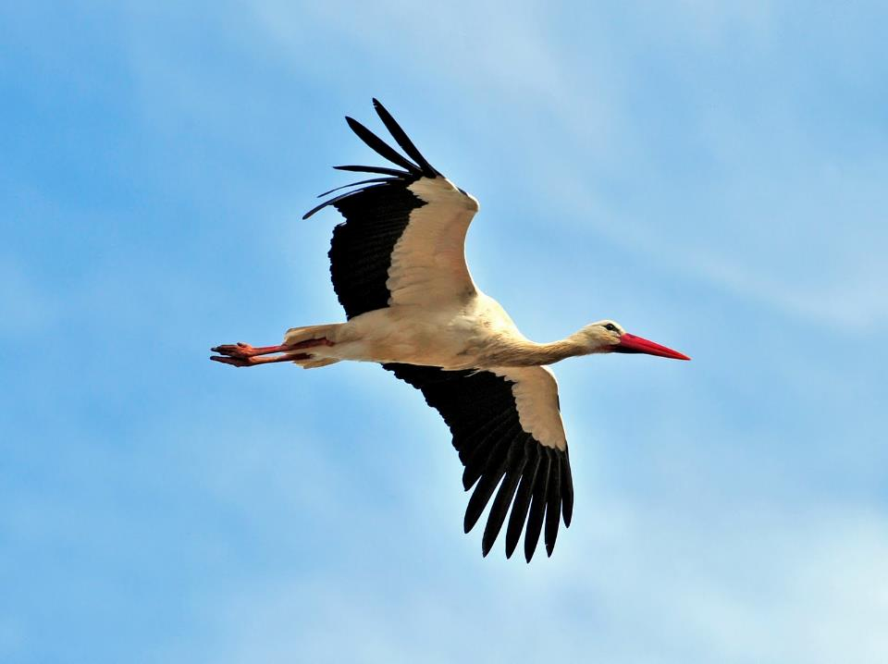

Slide 23
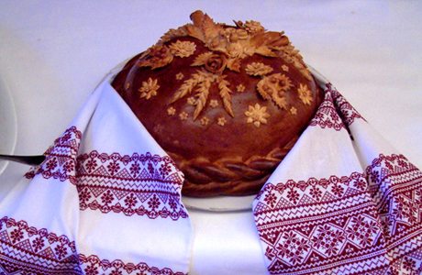

Slide 24
Свою Україну любіть,
За неї господа моліть…
Т. Г. Шевченко

Slide 25
ІV сторінка
Україна й сьогодення

Slide 26
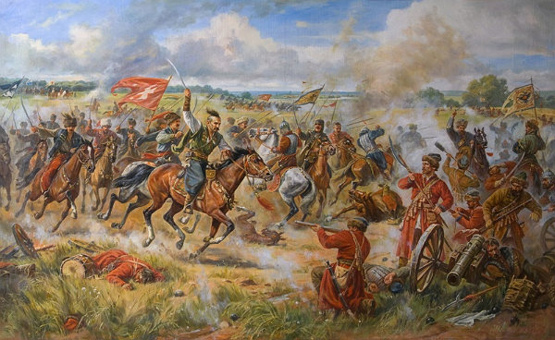

Slide 27
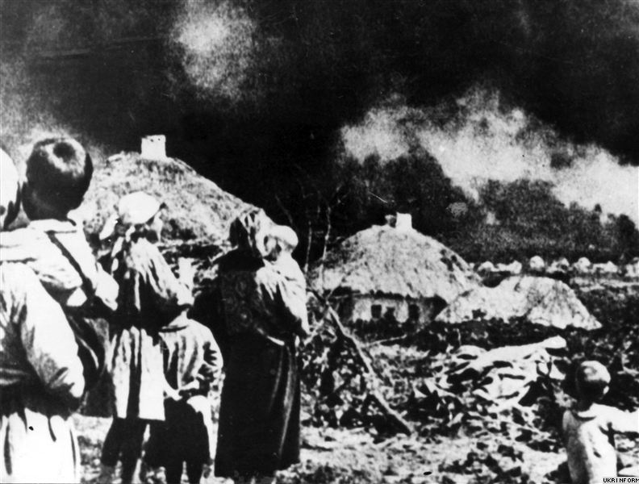

Slide 29
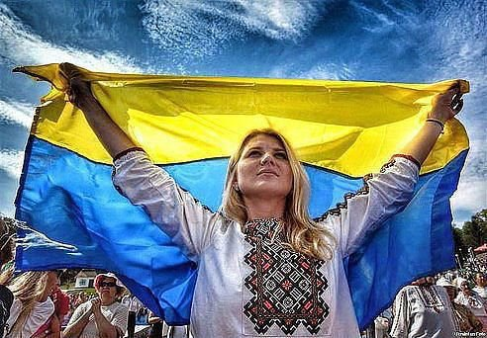

Slide 30
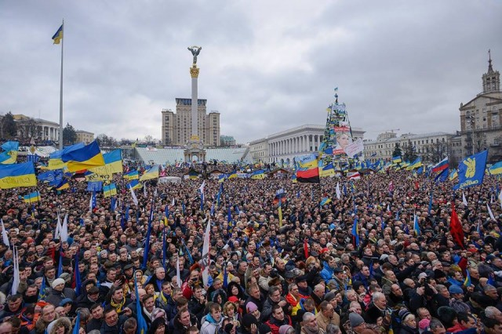

Slide 31
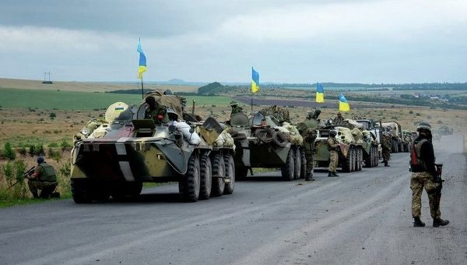

Slide 32
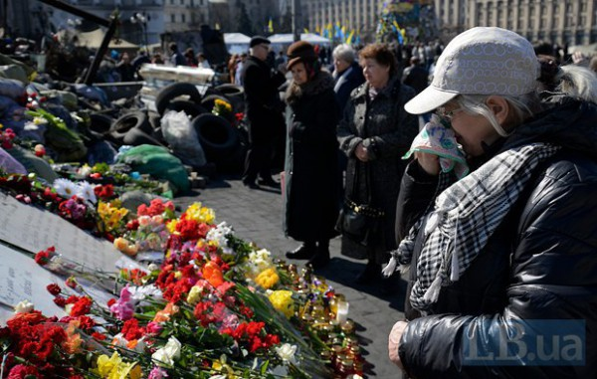

Slide 34
Свою Україну любіть,
За неї господа
моліть…
Т. Г. Шевченко

